Slide 1
การสร้างข้อมูล Fiscal Calendar/Year/Period สำหรับ ตัดสต็อกวิศวกรรม
INV-03 : Issue Miscellaneous Material สำหรับ (การตัดสต็อก)
1. กระบวนการ (Process) | การตัดเบิก
2. ข้อมูลที่ต้องใช้ (Input) | เอกสาร / ยอดคงหลือ
3. ขั้นตอนย่อย (Sub Process) | การเบิกของวิศวกรรม
4. ความเสี่ยง (Risk) | ยอดไม่ตรง / ขาด, เกิน
5. จุดควบคุม (Control Point) | คอยตรวจสอบ / เช็คสต็อก

Slide 2




คู่มือการตัดสต็อกวิศวกรรม
ระบบ Epicor UAT Environment

Slide 3

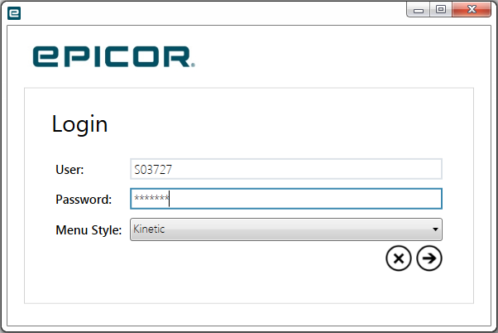



ก า ร เ ข้ า สู่ ร ะ บ บ
1. เลือกโปรแกรม
2. ระบุ User :
3. ระบุ Password :
4. คลิกปุ่ม

Slide 4


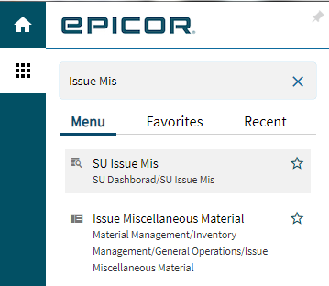

คลิก ค้นหาเมนู Issue Miscellaneoue Material และ Double Click เพื่อทำการตัดสต็อกเบิกอะไหล่

Slide 5

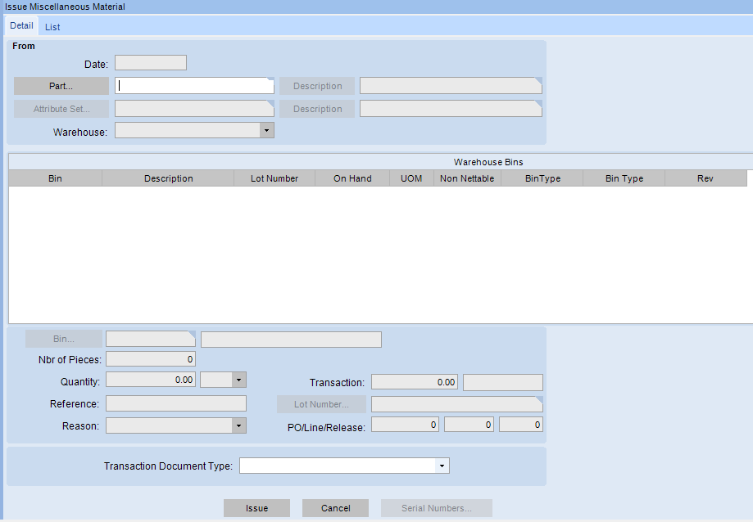
1.Date: ใส่วันที่เบิกอะไหล่
2.Part: ใส่รหัสสินค้า / กด Tab
3.Quantity: ใส่จำนวน
4.Reference: ใส่เลขที่ใบเบิก / เลขใบแจ้ง / หมายเหตุ
5.Reason: เลือกประเภทการใช้งาน
6.เสร็จแล้วกด Issue / เลขที่ใบเบิกจะขึ้น / กด OK
7.กด Save
*** 1 รายการ / 1 ใบเบิก

Slide 6


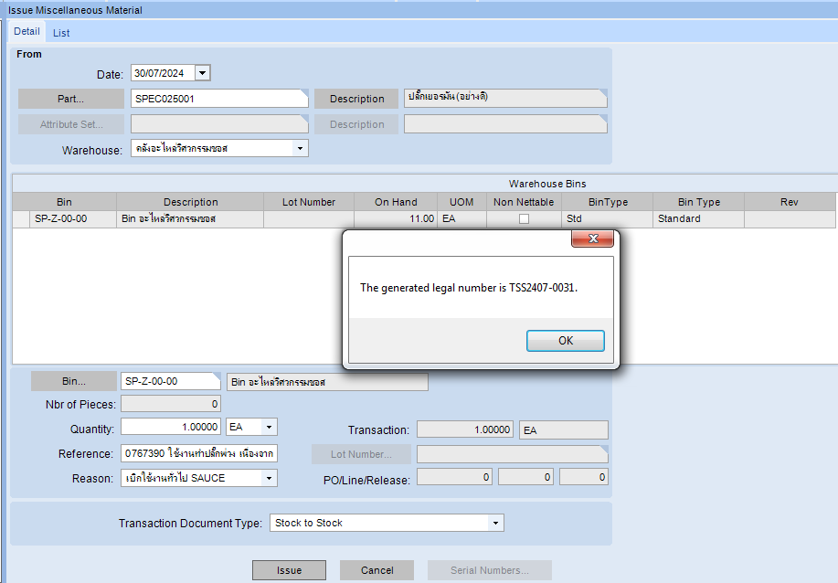

ตัวอย่าง

Slide 7


END….

